Slide 1
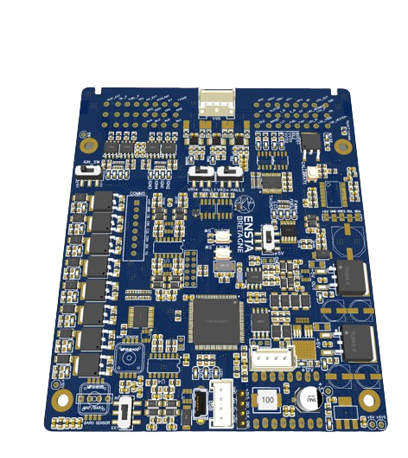
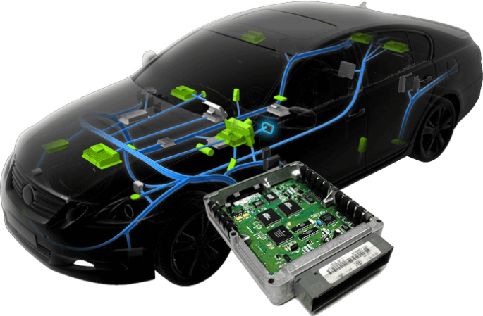

Développement d’une Unité de Contrôle Moteur (ECU)
Présenté et soutenu par Bastien DELAUNAY et Alexandre MINGANT
ENSTA Bretagne – Promotion FIPA SE 2024
1
Notes:
Bastien

Slide 2
Sommaire
1 – Présentation du projet
Contexte et objectifs
Fonctionnement d’un moteur essence 4 temps
Les périphériques moteurs
2 – Développements
Unité de Contrôle Moteur (ECU)
Monitoring PC
Gestion moteur
3 – Suite du projet
Programmation(s)
Essais avec maquette
Perspectives d’évolution et orientations futures
2
Notes:
Alex

Slide 3
1 – Présentation du projet
Contexte et objectifs
Concevoir et Assembler un Calculateur Moteur :
Acquérir une compréhension approfondie du moteur thermique essence.
Concevoir et assembler un calculateur moteur utilisant un microcontrôleur STM32.
Développer et Tester un programme de Gestion Moteur :
Élaborer le programme de gestion moteur pour le calculateur.
Effectuer des tests approfondis pour garantir le bon fonctionnement et l'adaptation aux besoins du projet.
Développer et Tester un outil de monitoring PC:
Développer un logiciel PC permettant le suivi en temps réel et la modification des données du calculateur.
3
Notes:
Alex

Slide 4
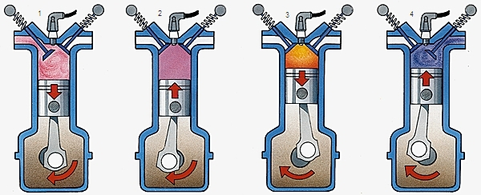
1 – Présentation du projet
Fonctionnement d’un moteur essence 4 temps
Etape 1 :
L’admission
Etape 2 :
La compression
Etape 3 :
La détente
(ou explosion)
Etape 4 :
L’échappement
4
Notes:
Etape 1 : L'admission Durant l'admission, la soupape d'échappement est fermée et la soupape d'admission est ouverte. Le piston descend donc créer une dépression permettant d'aspirer le mélange air/essence venant du carburateur. Etape 2 : La compression A cette étape, les deux soupapes sont fermées rendant la culasse hermétique. Le piston remonte et comprime le mélange air/essence. Cette simple compression va élever le mélange carburé à une température de 300°C environ. Si la température s'élève encore de 100°C supplémentaire, le mélange risque de s'enflammer spontanément. C'est ce qu'on appelle l'auto-allumage. Etape 3 : La détente (ou explosion) Le piston arrivé à son point le plus haut, une étincelle jaillit entre les électrodes de la bougie provoquant l'inflammation des gaz. Il en résulte une élévation de la pression et de la température poussant alors le piston qui redescend alors vers son point le plus bas. Lorsque que le piston arrive à ce point, les deux soupapes sont encore fermées. Etape 4 : L'échappement La soupape d'échappement s'ouvre et le piston en remontant va pousser devant lui les gaz brulés qui s'échappent par ce seul orifice.

Slide 5
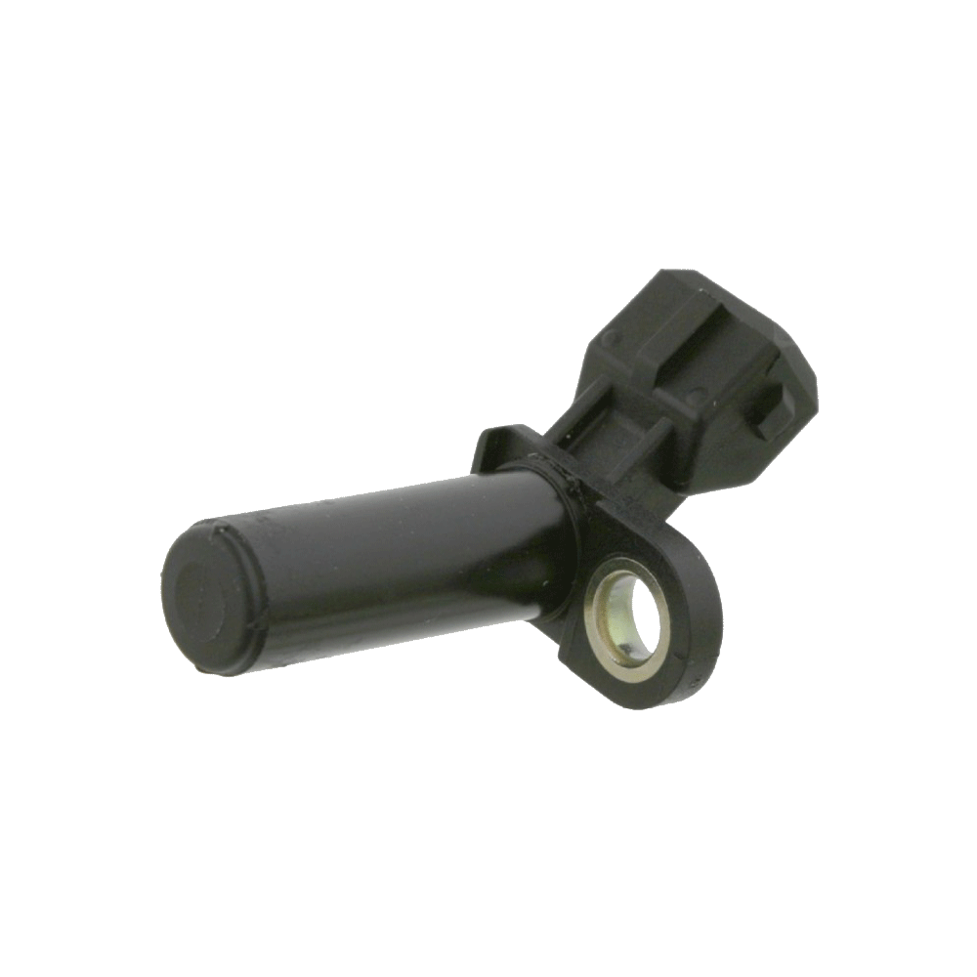
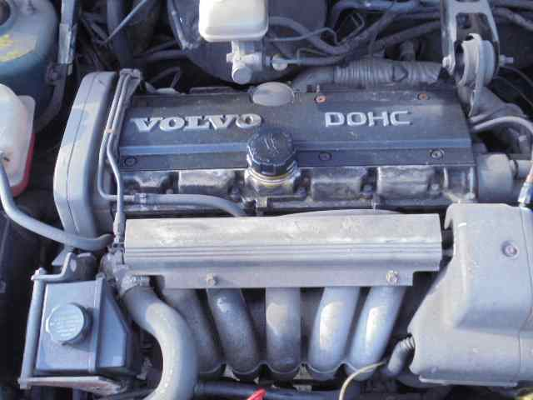
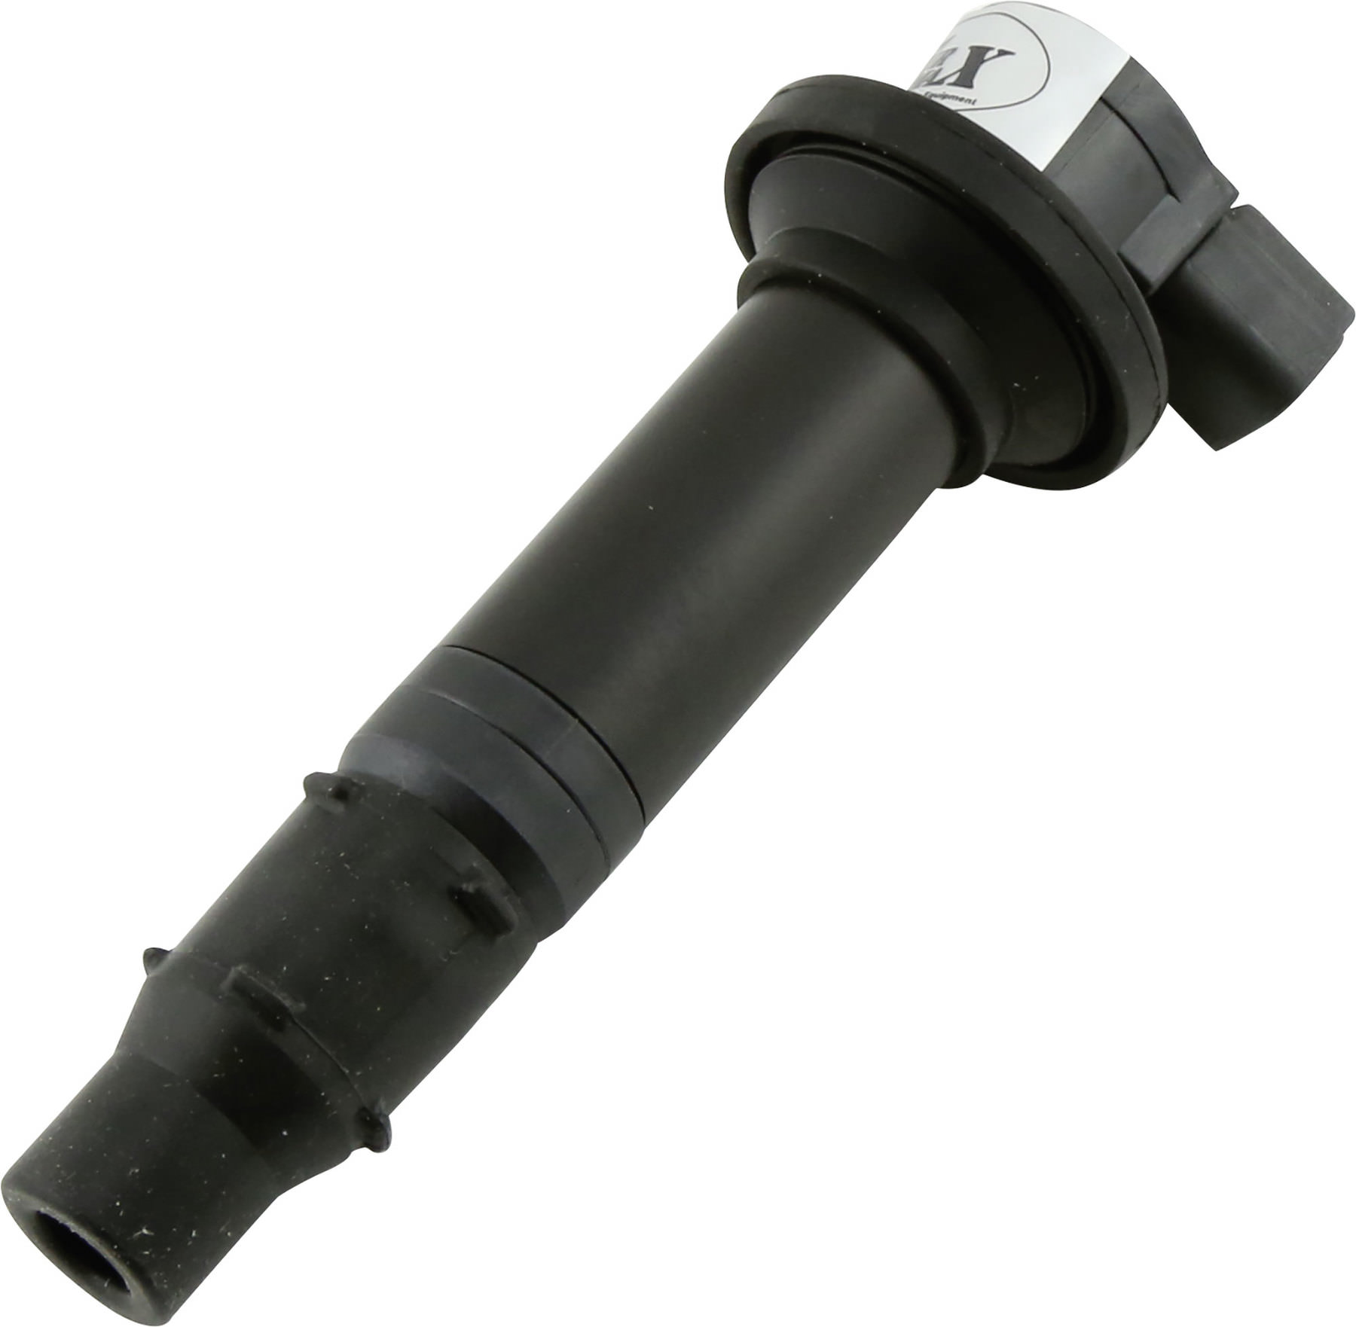
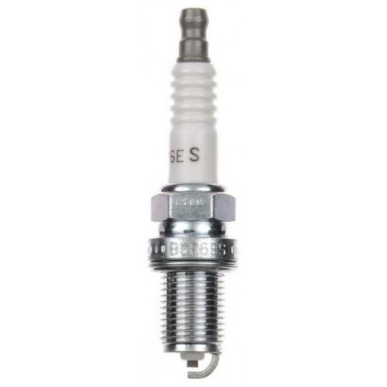
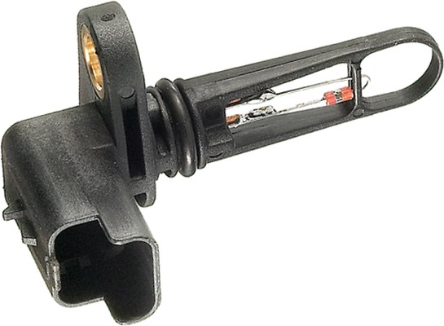
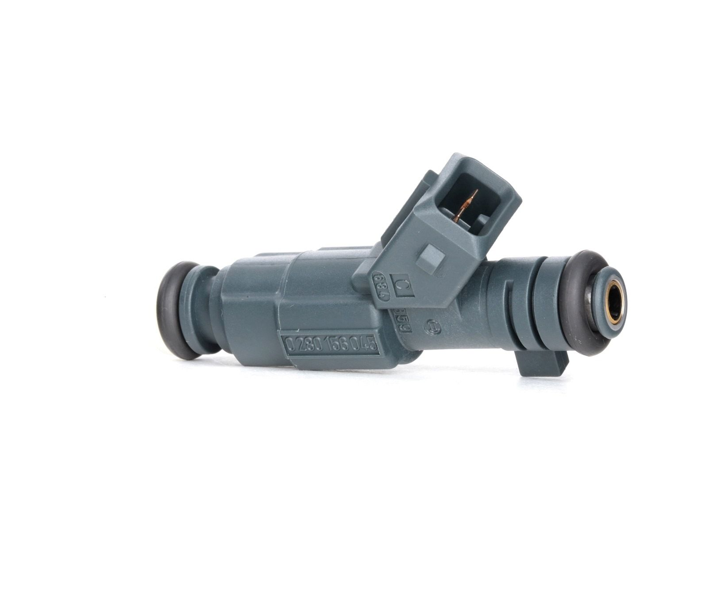
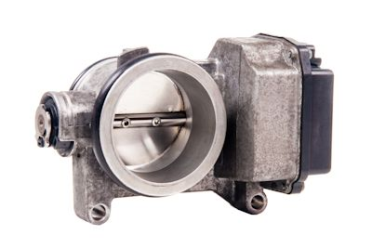
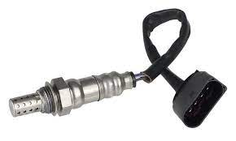
1 – Présentation du projet
Les capteurs et actionneurs
Capteur PMH
Bobine
d’allumage +
bougie
Capteur de
température d’air
à l’admission
Injecteur
Moteur
Vanne papillon
d’admission d’air
Vanne papillon
d’admission d’air
Sonde Lambda
Actionneurs
Capteurs
Calculateur
5
Notes:
Capteurs
Lambda (capteur oxygène positionné en sortie du moteur, permet de savoir si la combustion est riche ou pauvre)
Position du papillon (permet de connaitre le debit d'air en entrée du moteur)
Sonde de température d'air (Positionné en admission du moteur, permet de réglé l'allumage + injection)
Roue phonique + capteur induction/aimant (Faire recherche sur le sujet, permet l'avance à l'allumage et faire d'autres choses, positionné sur volant moteur et/ou arbre à cam)
Actionneurs
Bobine d'allumage (Permet de réaliser la combustion, 2 type existant : - transistor interne et transistor externe)
Injecteur (Permet d'injecter du carburant pour la combustion, le débit est gérer grace à un temps d'injection et une carto)
Papillon d'amission d'air (facultatif mais permet de gérer le débit d'air en entré du moteur selon l'enfoncement de la pédale d'accélaration + demande de puissance)

Slide 6
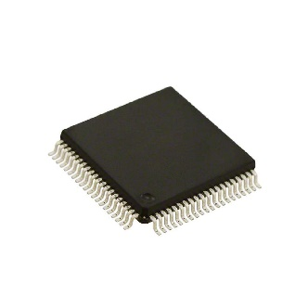
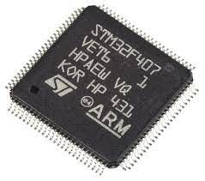
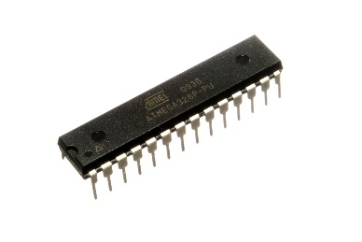
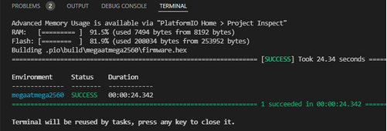
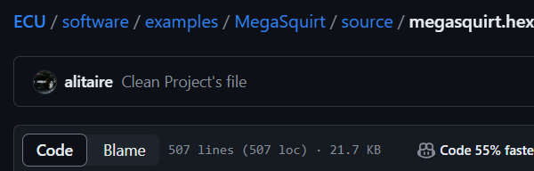
2 – Développements
Unité de Contrôle Moteur (ECU)
Atmega 328p
Speeduino
Motorolla
Mega Squirt
STM32F407
ECU STM32
Architecture : AVR RISC-based 8bits
Vitesse CPU : 8 MHz et 16 MHz
Mémoire Flash : 32 kilooctets
Taille RAM : 2 kilooctets
Architecture : HCS12 CORE 16-bit
Vitesse CPU : 8 MHz et 16 MHz.
Mémoire Flash : 64 kilooctets
Taille RAM : 4 kilooctets
Architecture : ARM 32-bit Cortex M4
Vitesse CPU : 168 MHz.
Mémoire Flash : 512 kilooctets
Taille RAM : 192 kilooctets
6
Notes:
Alex

Slide 7


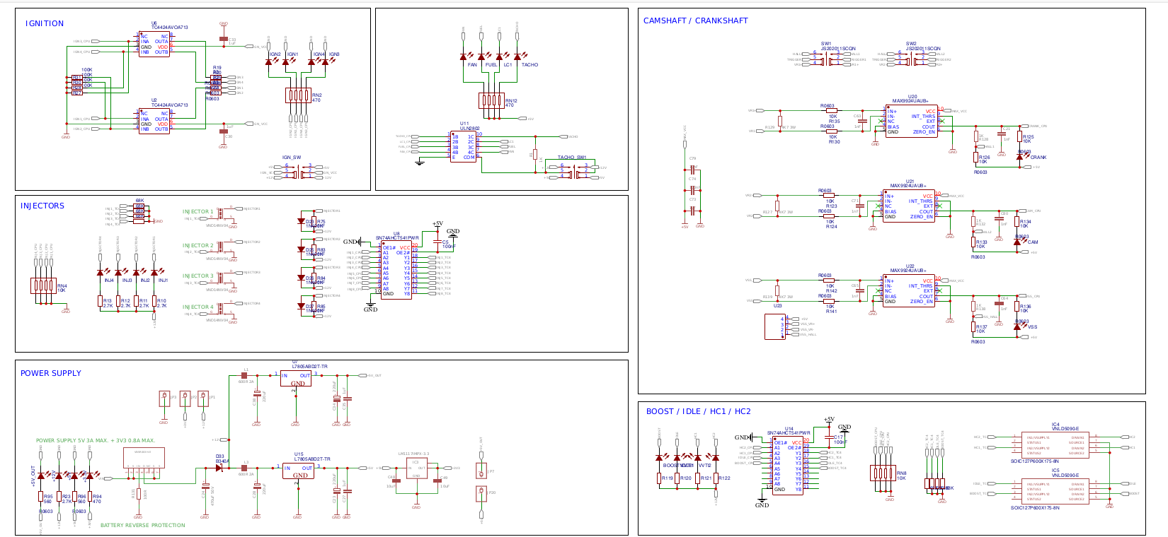
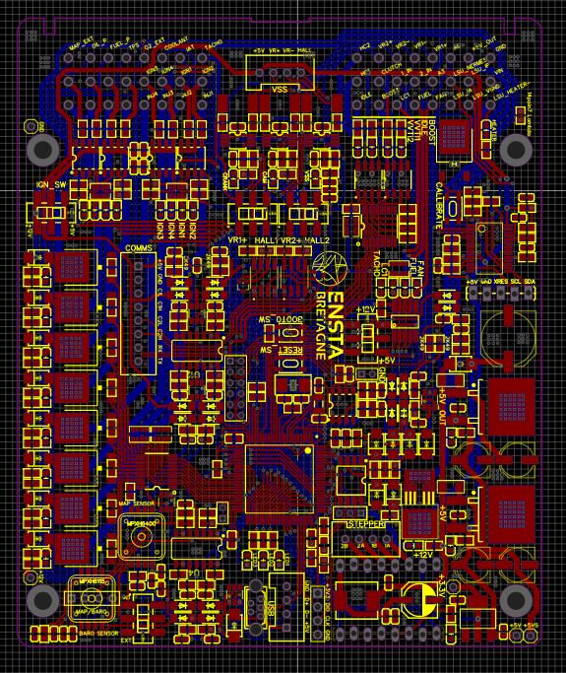
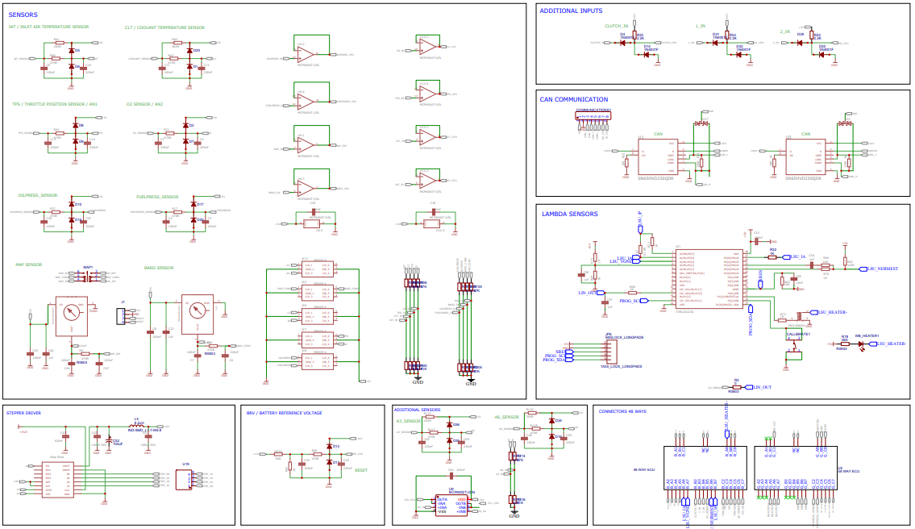
2 – Développements
Unité de Contrôle Moteur (ECU)
7
Notes:
Alex

Slide 8

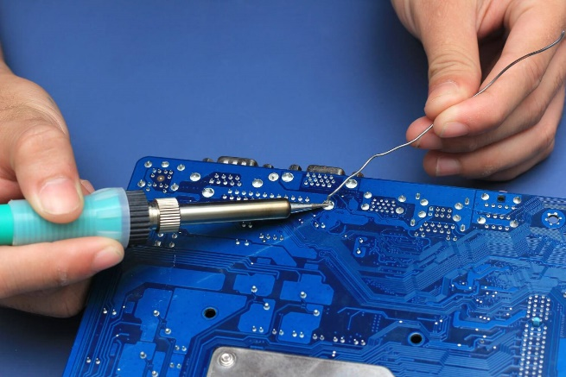
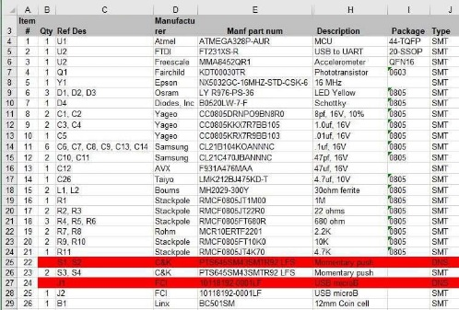
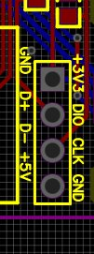
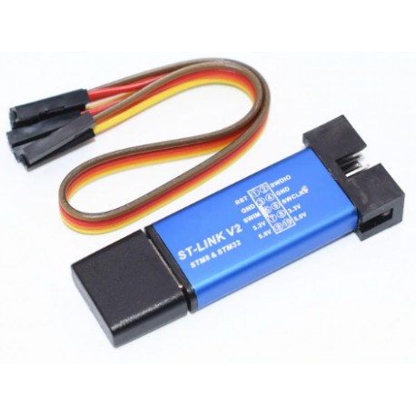
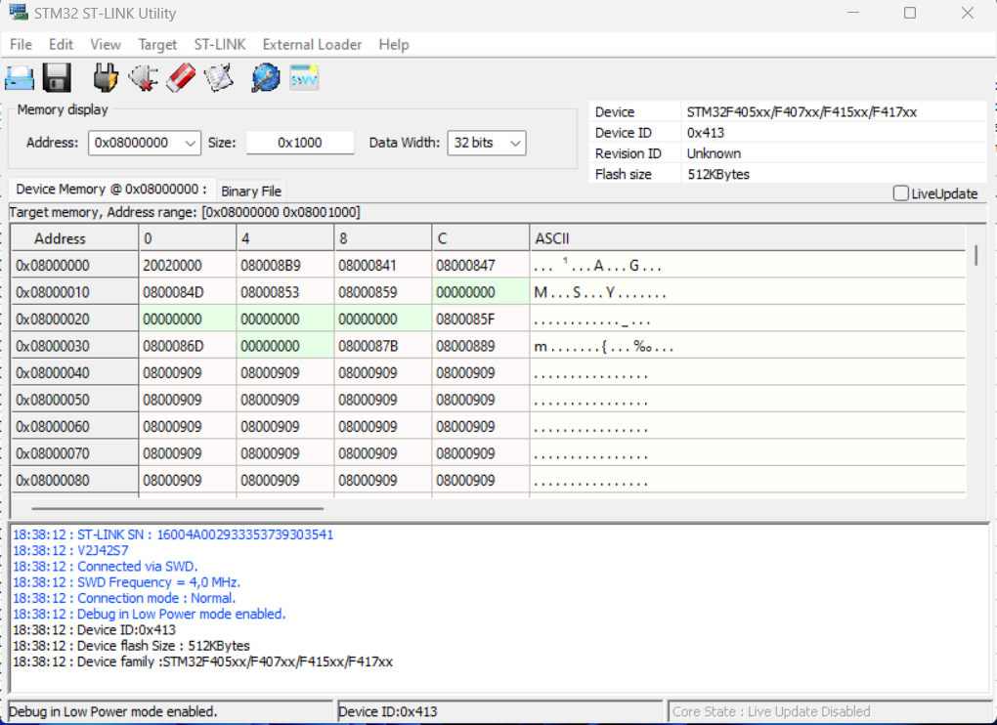
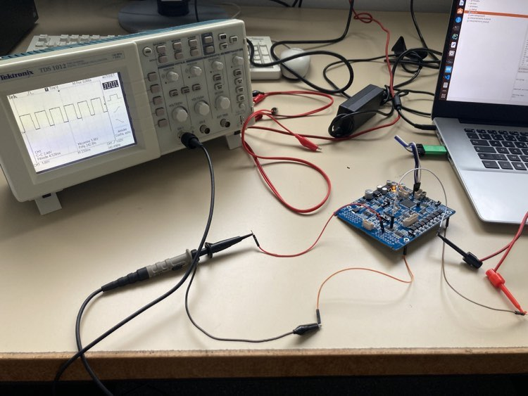
2 – Développements
Unité de Contrôle Moteur (ECU)
Commande
Soudure
Flash de la carte
Fichier BOM
Essais
Fichier Gerber
8
Notes:
Alex

Slide 9

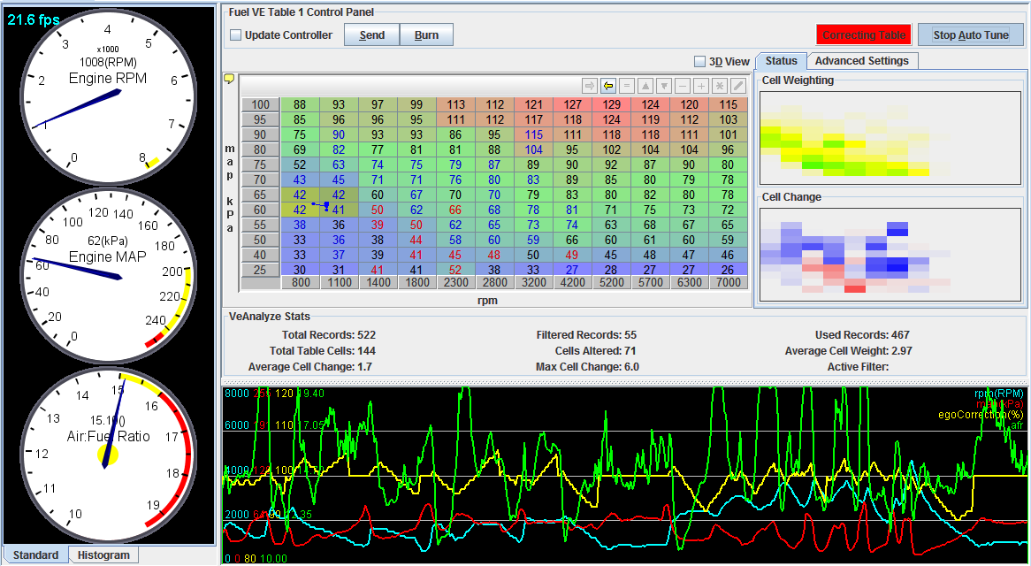


2 – Développements
Monitoring PC
Recherches et analyses
9
Notes:
TunerStudio est un logiciel utilisé pour la configuration et le réglage des systèmes de gestion moteur (ECU) sur les véhicules équipés de moteurs programmables. Il est particulièrement populaire parmi les amateurs de voitures personnalisées et les passionnés de performances automobiles. TunerStudio permet aux utilisateurs de modifier les paramètres du moteur tels que l'avance à l'allumage, le temps d'injection de carburant, le rapport air-carburant, etc., afin d'optimiser les performances du moteur en fonction de diverses conditions de conduite. Ce logiciel est souvent utilisé en conjonction avec des interfaces matérielles telles que MegaSquirt ou d'autres systèmes de gestion moteur programmables.

Slide 10
2 – Développements
Monitoring PC
Interface utilisateur
Langage : Python
Utilisé pour sa flexibilité et sa facilité de mise en œuvre.
Bibliothèque Graphique : Tkinter
Reconnue pour sa simplicité et son efficacité dans la création d'interfaces utilisateur.
Architecture : Modèle MCV
Séparation de la logique métier, le traitement des données et la représentation graphique, favorise la maintenabilité et l'évolutivité du code.
Design Patterns :
Intégration de motifs de conception pour optimiser la réutilisabilité, améliorer la lisibilité et simplifier la maintenance du code.
Controler
Utilisateur
Views
Model
GUI (Graphical User Interface)
10
Notes:
Description de l'interface utilisateur (GUI) programmée :
1. **Langage de Programmation :** L'interface a été développée en utilisant Python, tirant parti de sa flexibilité et de sa simplicité de mise en œuvre.
2. **Bibliothèque Graphique :** Pour la création de l'interface graphique, nous avons opté pour tkinter, une bibliothèque intégrée à Python, reconnue pour sa facilité d'utilisation et son efficacité dans la conception d'interfaces utilisateur.
3. **Architecture Modèle-Contrôleur-Vue (MCV) :** La structure de l'interface suit le modèle MCV, séparant clairement la logique métier (Modèle), le traitement des données (Contrôleur) et la représentation graphique (Vue). Cette approche favorise la maintenabilité et l'évolutivité du code.
4. **Utilisation de Design Patterns :** Dans le cadre du développement, nous avons intégré des motifs de conception (design patterns) afin d'optimiser la réutilisabilité du code, d'améliorer la lisibilité et de simplifier la maintenance.
5. **Démonstration :** Pour illustrer les fonctionnalités de l'interface, une démonstration sera présentée, mettant en avant la convivialité de la conception, la fluidité des interactions et la clarté des informations affichées.
Ces choix techniques et conceptuels visent à garantir une expérience utilisateur optimale tout en assurant la robustesse et la flexibilité du système.

Slide 11
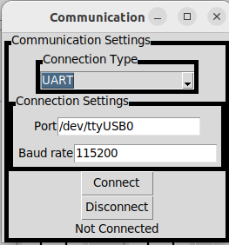
2 – Développements
Monitoring PC
Communication
PC
Liaison série UART
Calculateur
moteur
Utilisateur
Périphériques
moteur
11

Slide 12
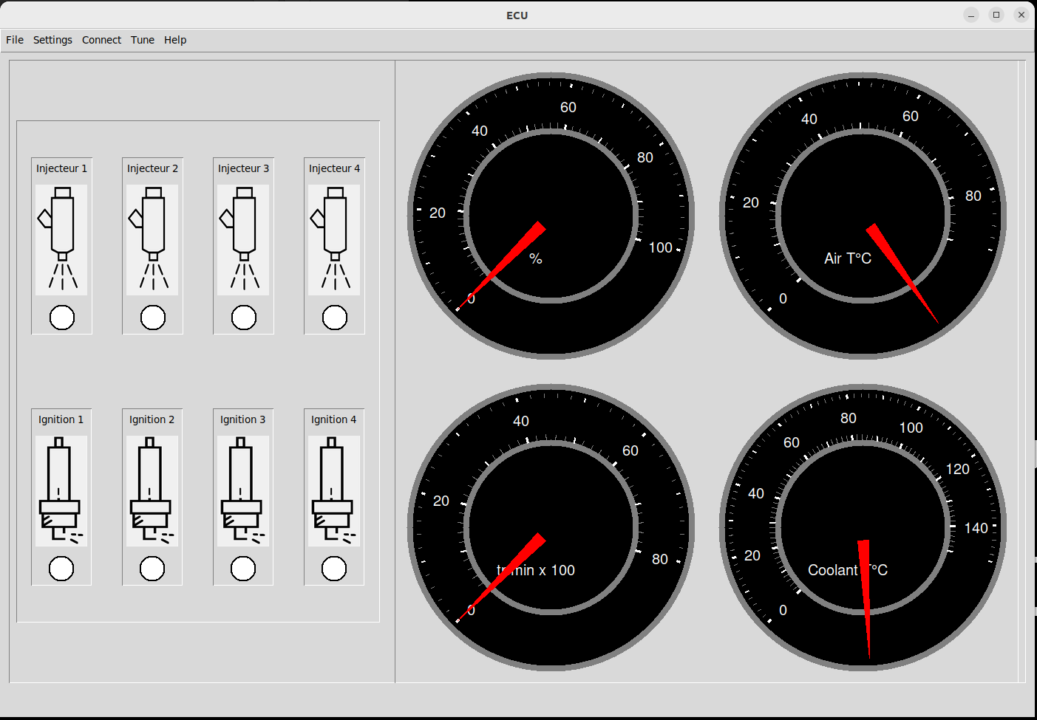
2 – Développements
Monitoring PC
Rendu
12

Slide 13
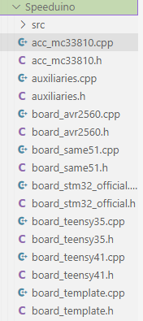
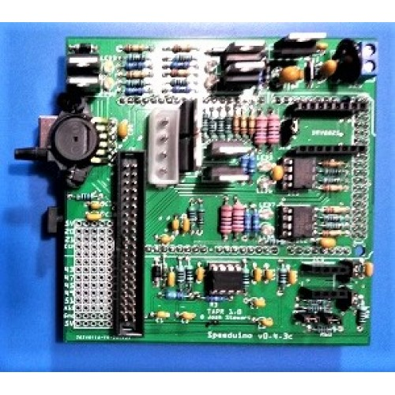
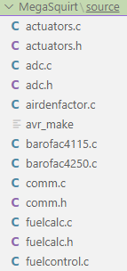
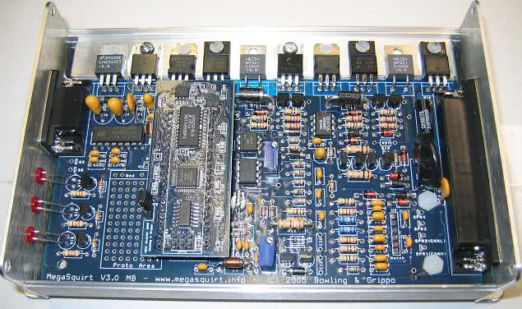
2 – Développements
Gestion moteur
Recherche/Analyse
88 fichiers de codes
26 fichiers de codes
13

Slide 14
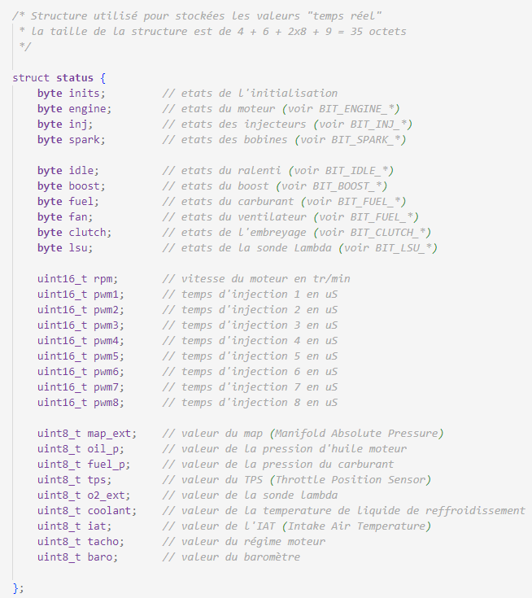
2 – Développements
Gestion moteur
Structure et ordonnancement
Main
Initialisations
Gestion des communications
Vérification angle du vilebrequin
Lecture des capteurs
Récupération de la valeur de volume efficace
Programmation durée + avance de l’injection selon AFR
Programmation de l’avance à l’allumage selon AFR
Vérification de synchronisation du vilebrequin
14

Slide 15
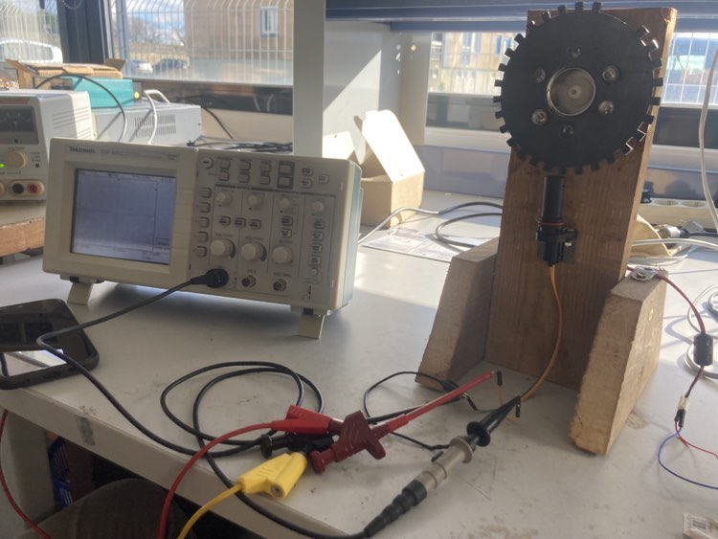
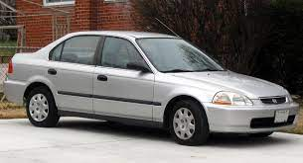
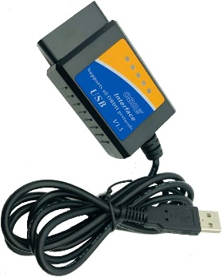
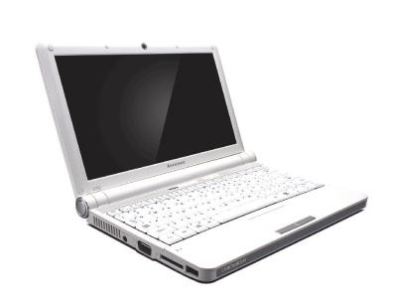
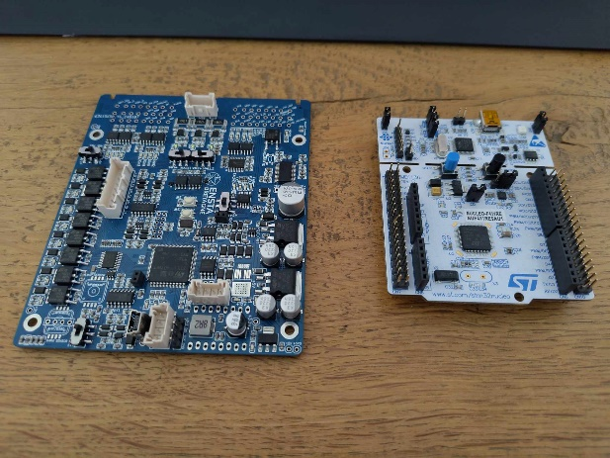
3 – Suite du projet
Essais avec maquette
Utilisation de données provenant d’un véhicule réel + nucleo board pour simulé vers l’ECU
15

Slide 16
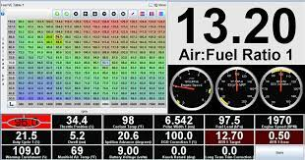

3 – Suite du projet
Programmation(s)
Gestion moteur
Monitoring
Continuer l’analyse de Speeduino
Avancer le développement du code
16

Slide 17
Conclusion
Développer la programmation et les phases de test
Elaborer les tests pour garantir la compatibilité et la stabilité de l’interface entre la carte et les servitudes. Assurer le bon fonctionnement du contrôle de l’asservissement.
Tester l’ECU dans des conditions réels sur un moteur thermique
Implémenter le calculateur sur un moteur thermique 4 cylindre sur base de banc de test. Vérifier l'efficacité opérationnelle et le contrôle adéquat du moteur.
Open Source
Intégration du projet sur des plateformes Open Source tel que Github ou autre. Etablir une communauté pour faire grandir le projet.
17

Slide 18
CONCLUSION
18

